Slide 1
Redes Neuronales
MSc Steven Pacheco Portuguez

Slide 2

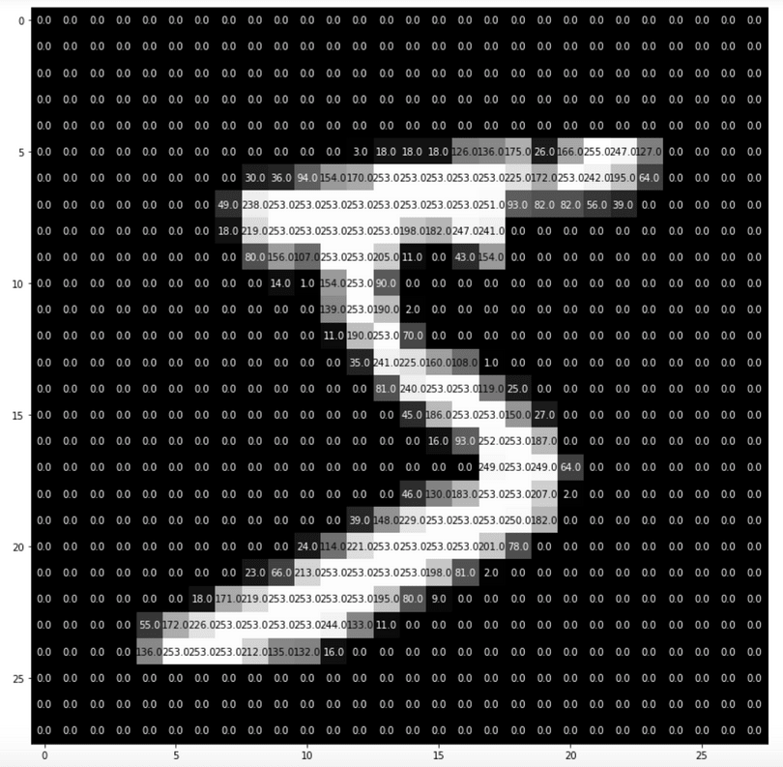
Clasificación de MNIST
Originalmente 128x128 pixeles
Transformadas a 28x28 = 784 (features)
60k muestras
1 Channel
Números de 0 a 9

Slide 3
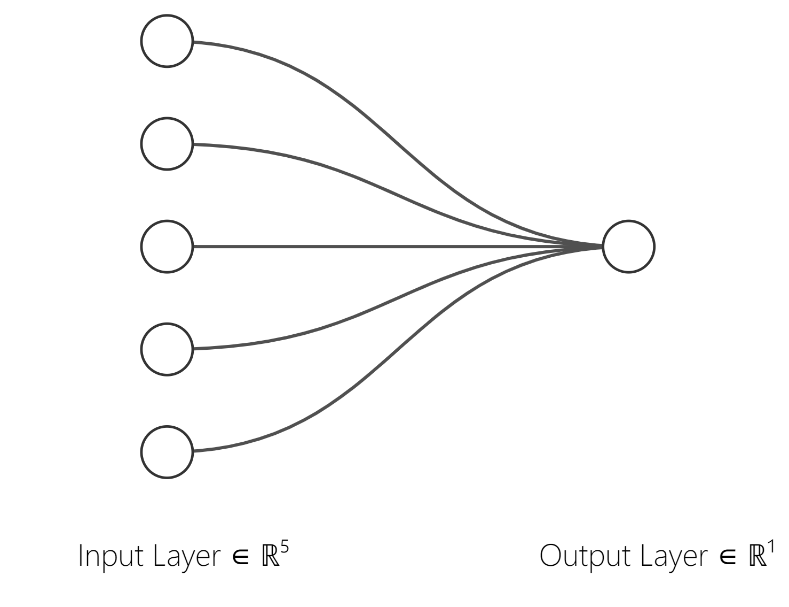


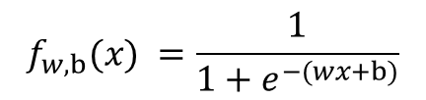
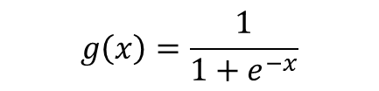

Regresión Logística (Clasificación binaria)
$$f_{w,b}(x) =\frac{1}{1+e^{−(wx+b)}}$$
$$h\left(x\right)=g(f(x))$$
$$g\left(x\right)=\frac{1}{1+e^{−x}}$$
$$f_{w,b}\left(x\right)=wx+b$$

Slide 4
¿Cómo podemos pasar esta imagen como entrada a una regresión logística?

Slide 5
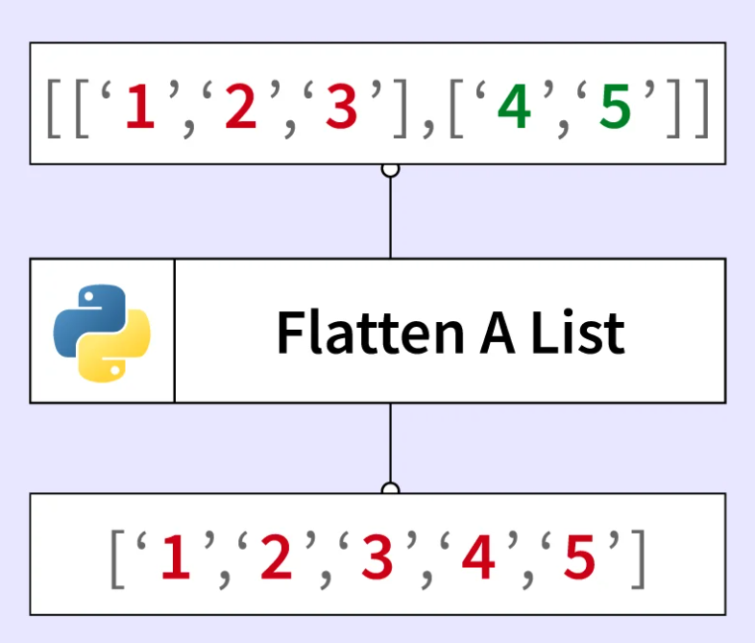
Transformación de la imagen (Flatten)

Slide 6
Regresión Logística ¿De que tamaño debe ser el input layer?
$$f_{w,b}(x) =\frac{1}{1+e^{−(wx+b)}}$$
$$h\left(x\right)=g(f(x))$$
$$g\left(x\right)=\frac{1}{1+e^{−x}}$$
$$f_{w,b}\left(x\right)=wx+b$$

Slide 7

Regresión Logística
$$f_{w,b}(x) =\frac{1}{1+e^{−(wx+b)}}$$
$$h\left(x\right)=g(f(x))$$
$$g\left(x\right)=\frac{1}{1+e^{−x}}$$
$$f_{w,b}\left(x\right)=wx+b$$
$$784$$

Slide 8
Regresión Logística Multinomial
Ya sabemos hacer una clasificación binaria (0 y 1)
Queremos hacer clasificación multiclase.

Slide 9
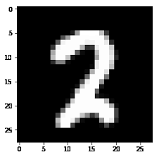


Slide 10
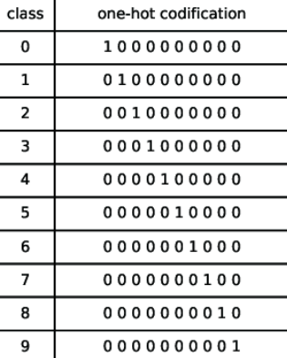
One-hot vector

Slide 11
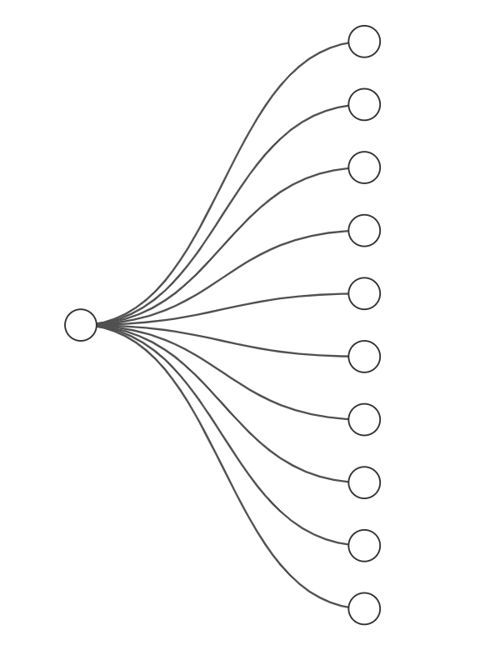
Representación de 1 Feature (pixel)

Slide 12
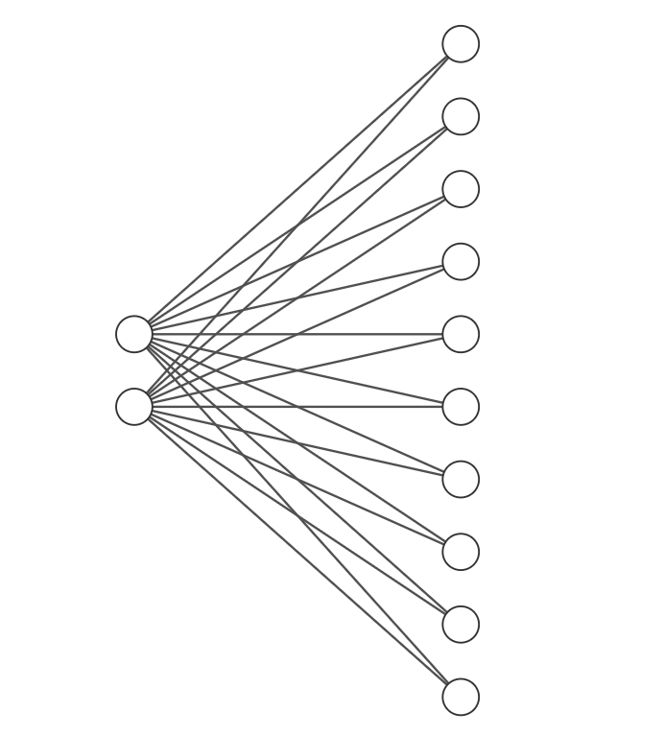

Slide 13
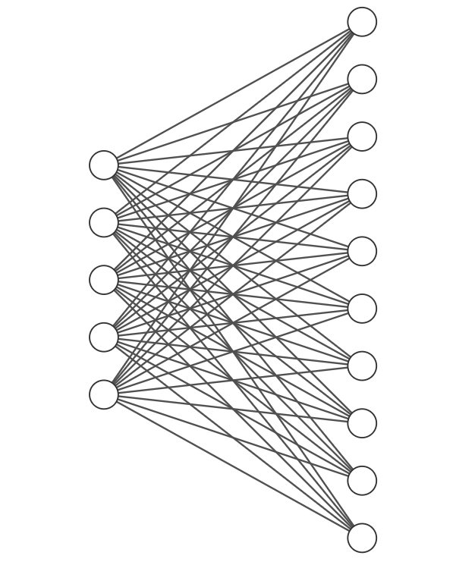

Slide 14
Estamos enviando la información de la imagen a cada una de las regresiones logísticas
Cada regresión logística se especializa en clasificar un número especifico.
Como resultado general obtenemos un one-hot vector

Slide 15
Conversión de vector a matriz
En lugar de calcular cada regresión lineal de forma vectorial
Cambiamos los vectores por matrices para hacer 1 sola operación y no N.
Donde N es el tamaño de la capa siguiente.
Usamos de nuevo conceptos de Algebra Lineal.

Slide 16
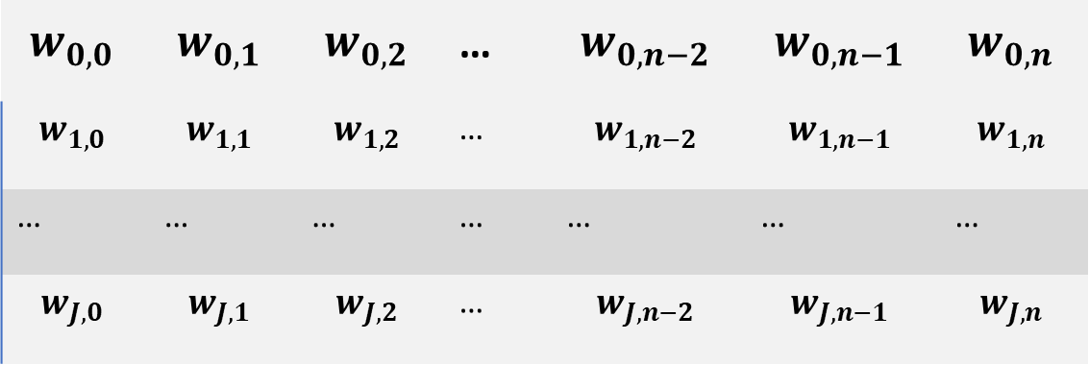
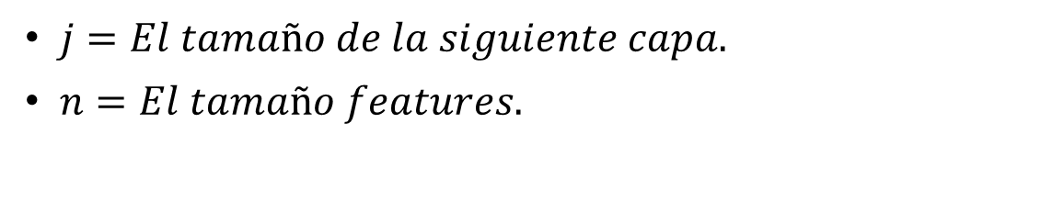
Matriz de pesos W (Todas las regresiones)
$$w_{0,0}$$ | $$w_{0,1}$$ | $$w_{0,2}$$ | … | $$w_{0,n−2}$$ | $$w_{0,n−1}$$ | $$w_{0,n}$$
$$w_{1,0}$$ | $$w_{1,1}$$ | $$w_{1,2}$$ | … | $$w_{1,n−2}$$ | $$w_{1,n−1}$$ | $$w_{1,n}$$
… | … | … | … | … | … | …
$$w_{J,0}$$ | $$w_{J,1}$$ | $$w_{J,2}$$ | … | $$w_{J,n−2}$$ | $$w_{J,n−1}$$ | $$w_{J,n}$$
$j=El tamaño de la siguiente capa.$
$n=El tamaño features.$

Slide 17
¿Cuál debería ser el tamaño de la siguiente matriz?

Slide 18

¿Cuál debería ser el tamaño de la siguiente matriz?
$$w_{0,0}$$ | $$w_{0,1}$$ | $$w_{0,2}$$ | $$w_{0,3}$$ | $$w_{0,4}$$

Slide 19
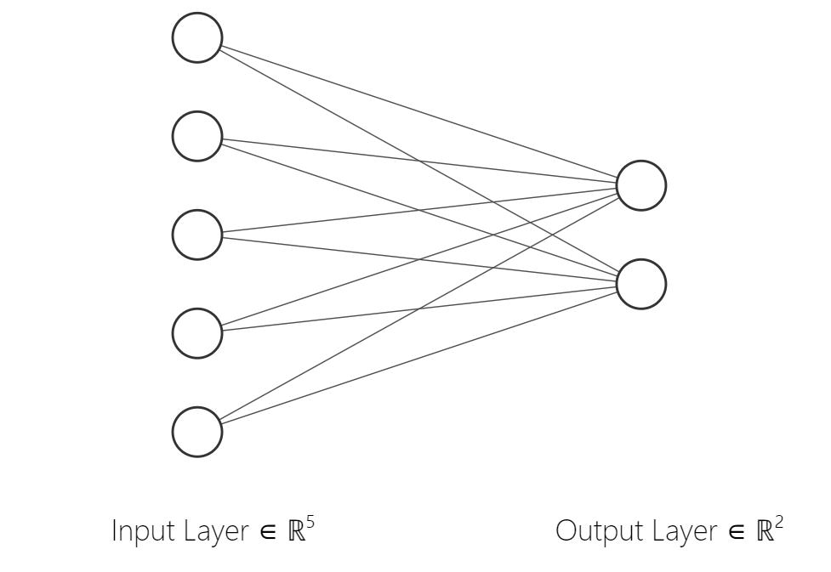
¿Cuál debería ser el tamaño de la siguiente matriz?

Slide 20
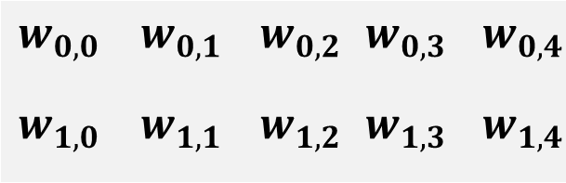
¿Cuál debería ser el tamaño de la siguiente matriz?
$$w_{0,0}$$ | $$w_{0,1}$$ | $$w_{0,2}$$ | $$w_{0,3}$$ | $$w_{0,4}$$
$$w_{1,0}$$ | $$w_{1,1}$$ | $$w_{1,2}$$ | $$w_{1,3}$$ | $$w_{1,4}$$

Slide 21

¿Cuál debería ser el tamaño de la matriz de pesos para una capa de entrada de 784 y una capa de salida 10?

Slide 22
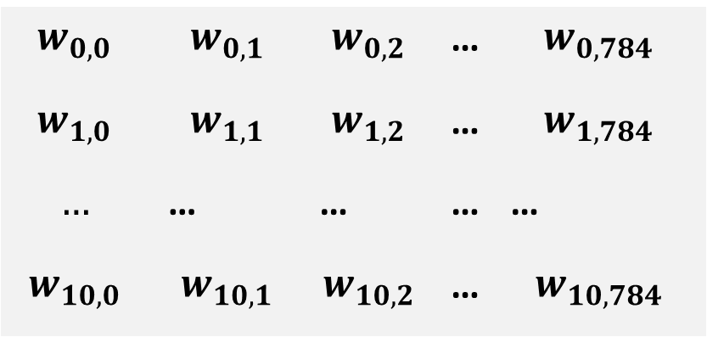
¿Cuál debería ser el tamaño de la matriz de pesos para una capa de entrada de 784 y una capa de salida 10?
$$w_{0,0}$$ | $$w_{0,1}$$ | $$w_{0,2}$$ | … | $$w_{0,784}$$
$$w_{1,0}$$ | $$w_{1,1}$$ | $$w_{1,2}$$ | … | $$w_{1,784}$$
$$…$$ | … | … | … | …
$$w_{10,0}$$ | $$w_{10,1}$$ | $$w_{10,2}$$ | … | $$w_{10,784}$$

Slide 23
¿Qué sucede con el parámetro b?

Slide 24
¿Qué sucede con el parámetro b?
Escalar

Slide 25

¿Qué sucede con el parámetro b?

Slide 26
¿Qué sucede con el parámetro b?
Vector

Slide 27

Ejemplo 2 operaciones
$x=\left[3, 4, 5, 6\right]$
$W_{1}=\left[3, 2, 4, 5\right]$
$b_{1}=2$
$W_{1}⋅x+b_{1}= \left[3, 4, 5, 6\right]⋅\left[3, 2, 4, 5\right]+2=67+2=69$
$sigmoid(W_{1}⋅x+b_{1})$
$x=\left[3, 4, 5, 6\right]$
$W_{2}=\left[4, 3, 2, 1\right]$
$b_{2}=3$
$W_{2}⋅x+b_{2}= \left[3, 4, 5, 6\right]⋅\left[4, 3, 2, 1\right]+3=40+3=43$
$sigmoid(W_{2}⋅x+b_{2})$

Slide 28

Mismo ejemplo pero con matrices
$x=\left[3, 4, 5, 6\right]$
$W=\left[\left[3, 2, 4, 5\right],\left[4, 3, 2, 1\right]\right], (regresion, feature)$
$b=\left[2, 3\right]$
$xW^{T}+b$
$sigmoid(xW^{T}+b)$

Slide 29
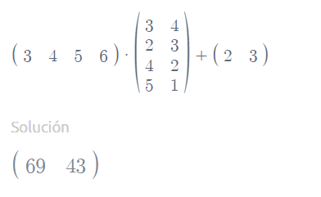

Slide 30
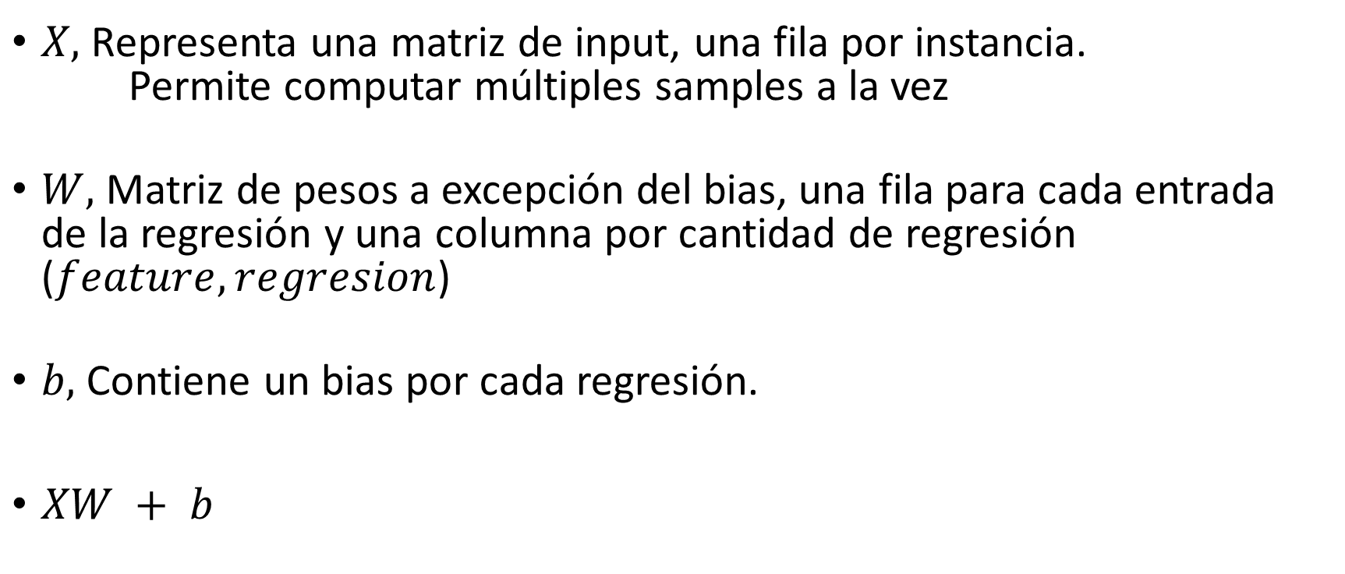
$X,$ Representa una matriz de input, una fila por instancia. Permite computar múltiples samples a la vez
$W,$ Matriz de pesos a excepción del bias, una fila para cada entrada de la regresión y una columna por cantidad de regresión ($feature, regresion$)
$b,$Contiene un bias por cada regresión.
$XW + b$

Slide 31
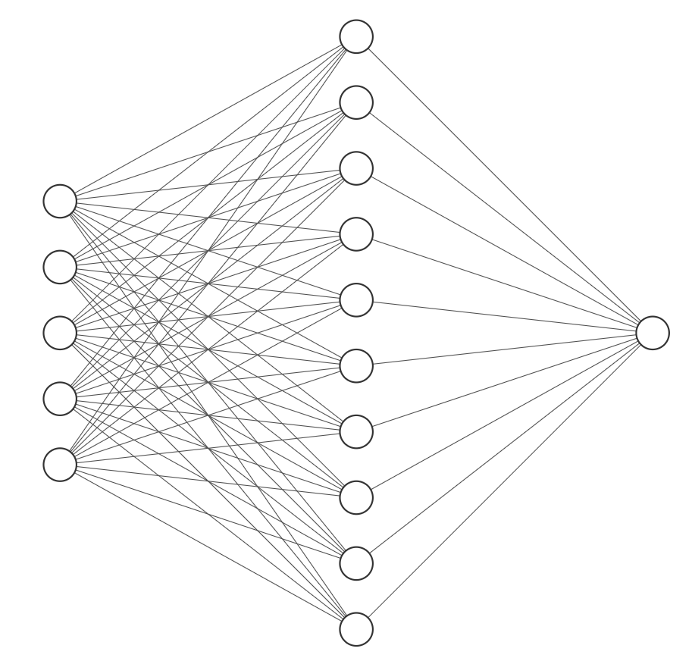
Clasificación binaria (de nuevo)

Slide 32
Clasificación binaria (de nuevo)
Capa entrada
Capa intermedia
Capa de salida
PERO la última capa es calculada basado en la interacción de la capa anterior
La capa anterior ofrece no-linealidad.

Slide 33
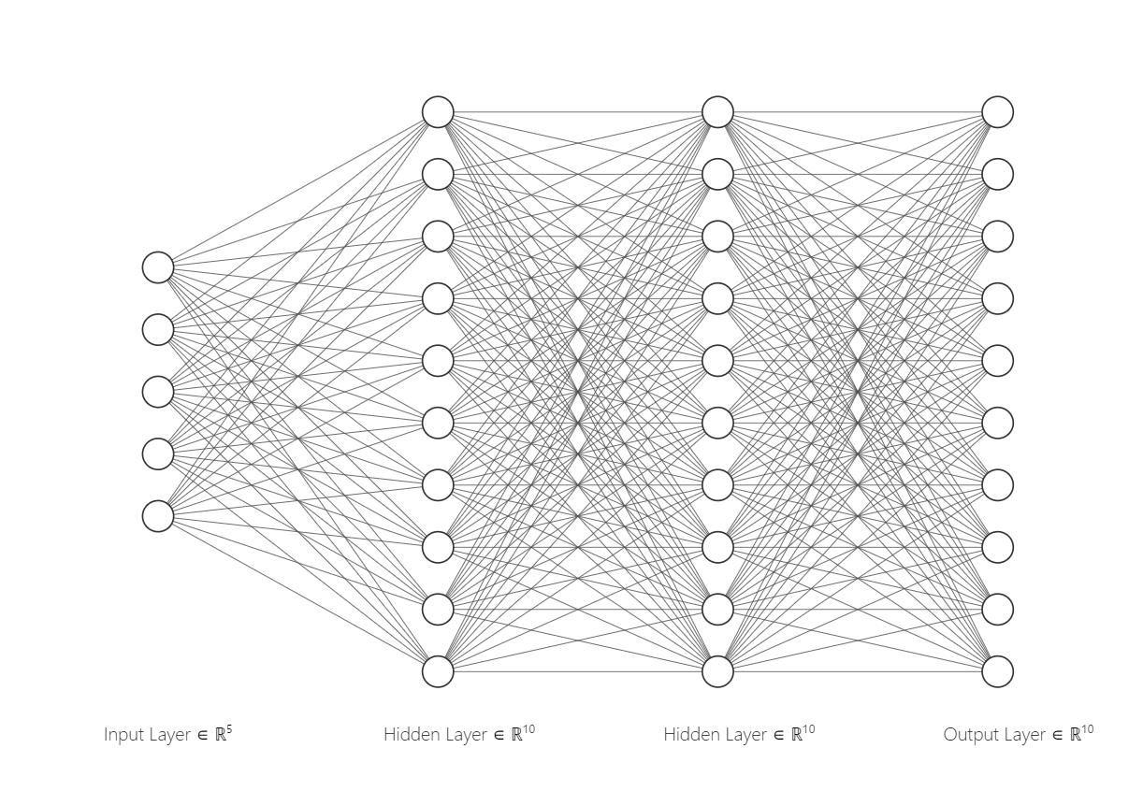



$$W^{0}$$
$$W^{1}$$
$$W^{n}$$

Slide 34
Redes neuronales
No linealidad nos permite atacar problemas complejos.
Está compuesta por capas (Hiper parámetro)
Lo importante es que cada capa sea diferenciable.
Si puedo derivar, puedo optimizar.
Y en cada capa hay neuronas.

